Slide 1
МДОУ «Детский сад «Малыш» Уголок уединения группа №5 «Вишенки»
Воспитатели: Левченко Ольга Валерьевна
Матвеева Наталия Алексеевна
г. Переславль –Залесский, 2019

Slide 2
Назначение «Уголка уединения» в детском саду.
У детей дошкольного возраста часто меняется настроение в связи с недостаточной сформированностью эмоционально-волевой сферы. Малыши еще не умеют контролировать проявления свои чувства. Поэтому нередко происходит демонстрация таких эмоциональных проявлений, как гнев, злость, грусть. Для ребенка изменение обстановки, пребывание целый день в шумном кругу людей при отсутствии мамы, а также исполнение требований педагогов и восприятие большого объема новой информации является серьезным стрессом. Поэтому для сохранения психологического комфорта дошкольника в группах создают специальные зоны, где малыш может побыть в одиночестве. В таком уголке кроха может "спрятаться" от окружающих, выразить свои накопившиеся негативные эмоции, отвлечься от суеты с помощью интересных спокойных игр и просто отдохнуть в тишине.

Slide 3
"Уголок уединения" в детском саду помогает решить следующие психолого-педагогические задачи:
сформировать условия для развития эмоциональной сферы дошкольника;
помочь малышам адаптироваться к новым условиям, сверстникам, педагогам; создать в детском коллективе положительный микроклимат;
предупредить нервное перенапряжение воспитанников, снизить вероятность возникновения конфликтных ситуаций.

Slide 4
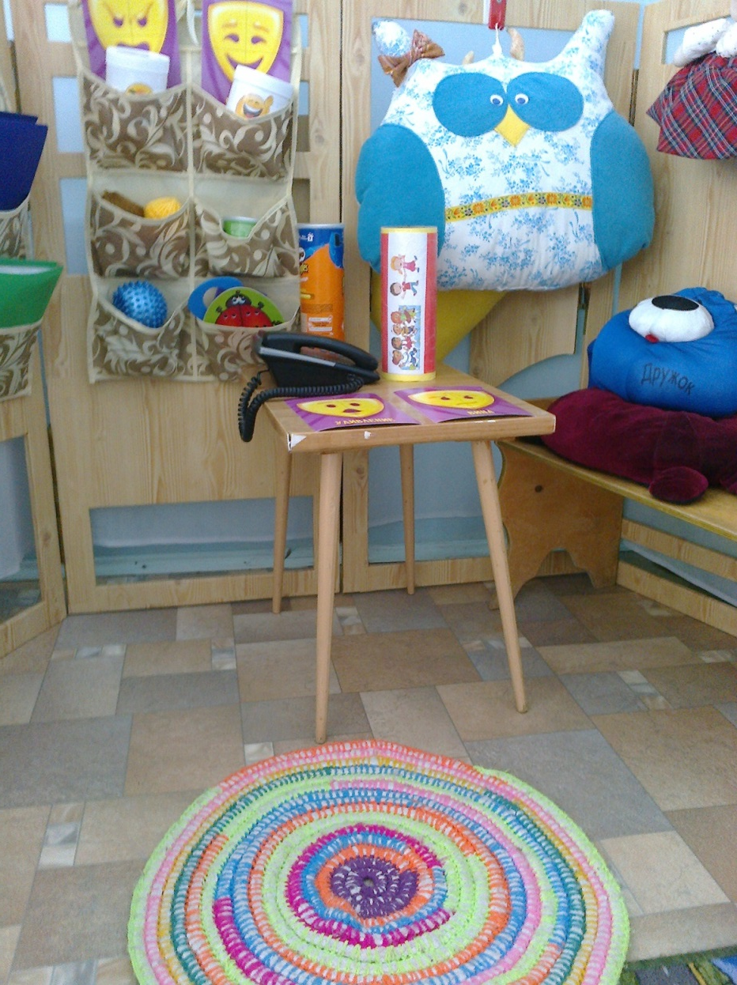
Вот что у нас получилось

Slide 5
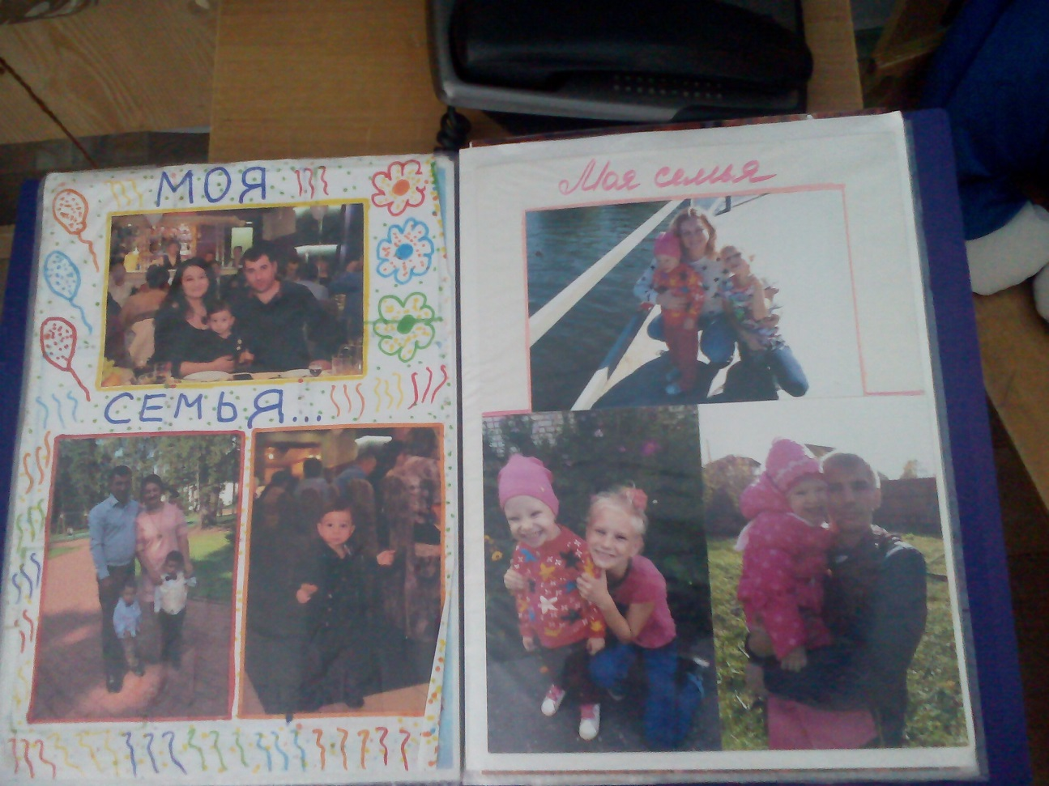
Семейные альбомы
Альбом «Семейные странички»

Slide 6
Альбом «Вместе с мамой»

Slide 7
Альбом «Вместе с мамой»

Slide 8
Игра – лото «Театр настроения»

Slide 9
Подушки - обнимушки

Slide 10
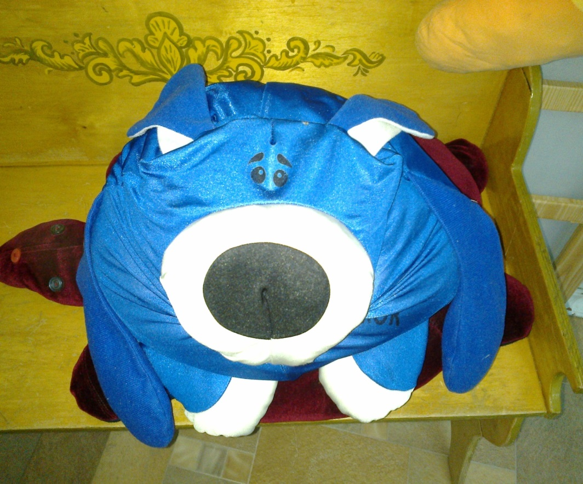
Подушка антистресс
Подушки - обнимушки

Slide 11
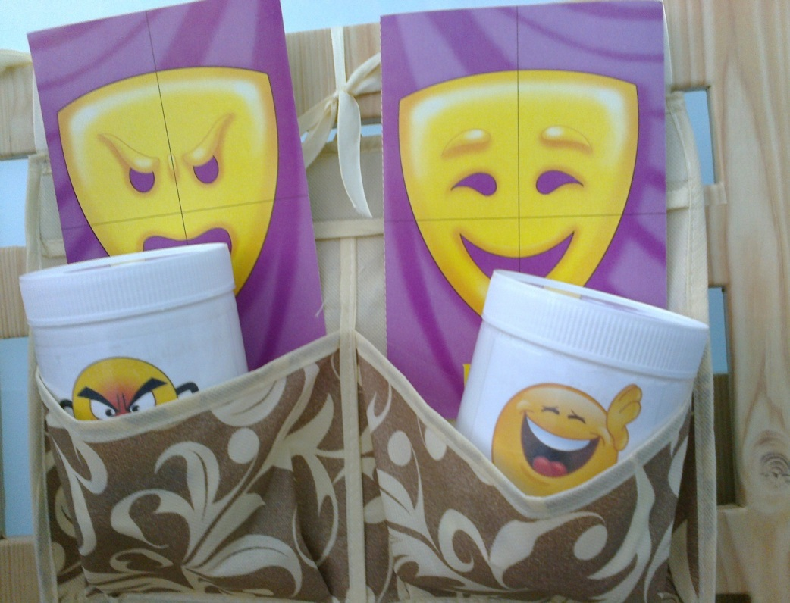
Коробочки «злости « и «смеха»

Slide 12
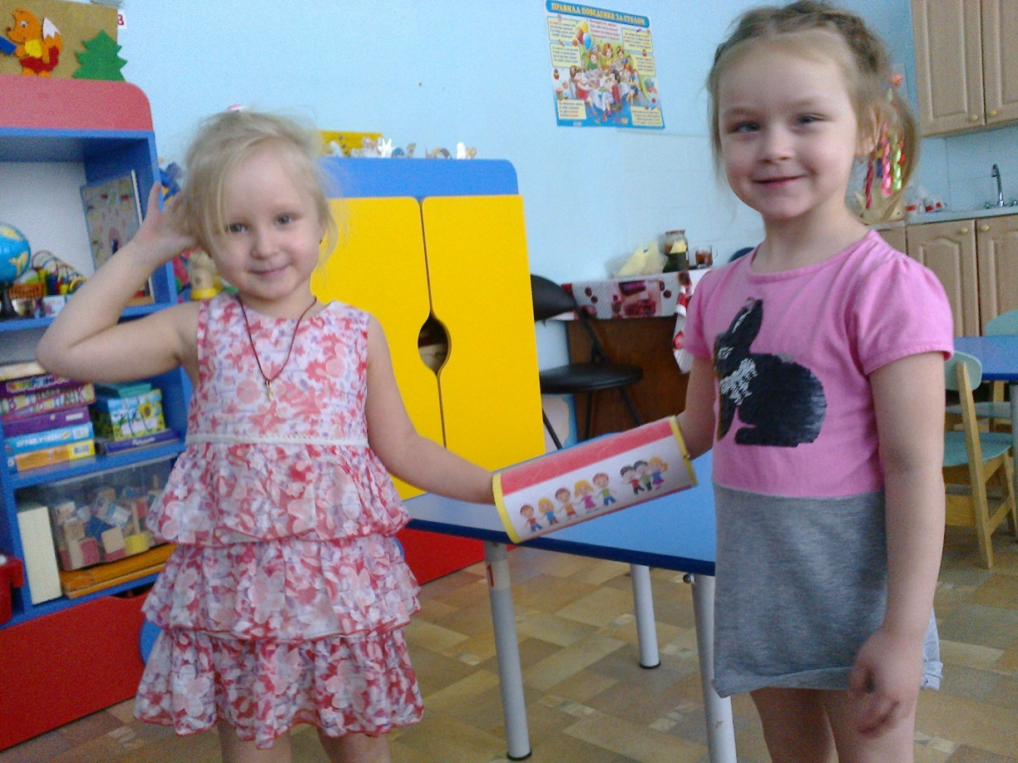
Коробочка - мирилка

Slide 13
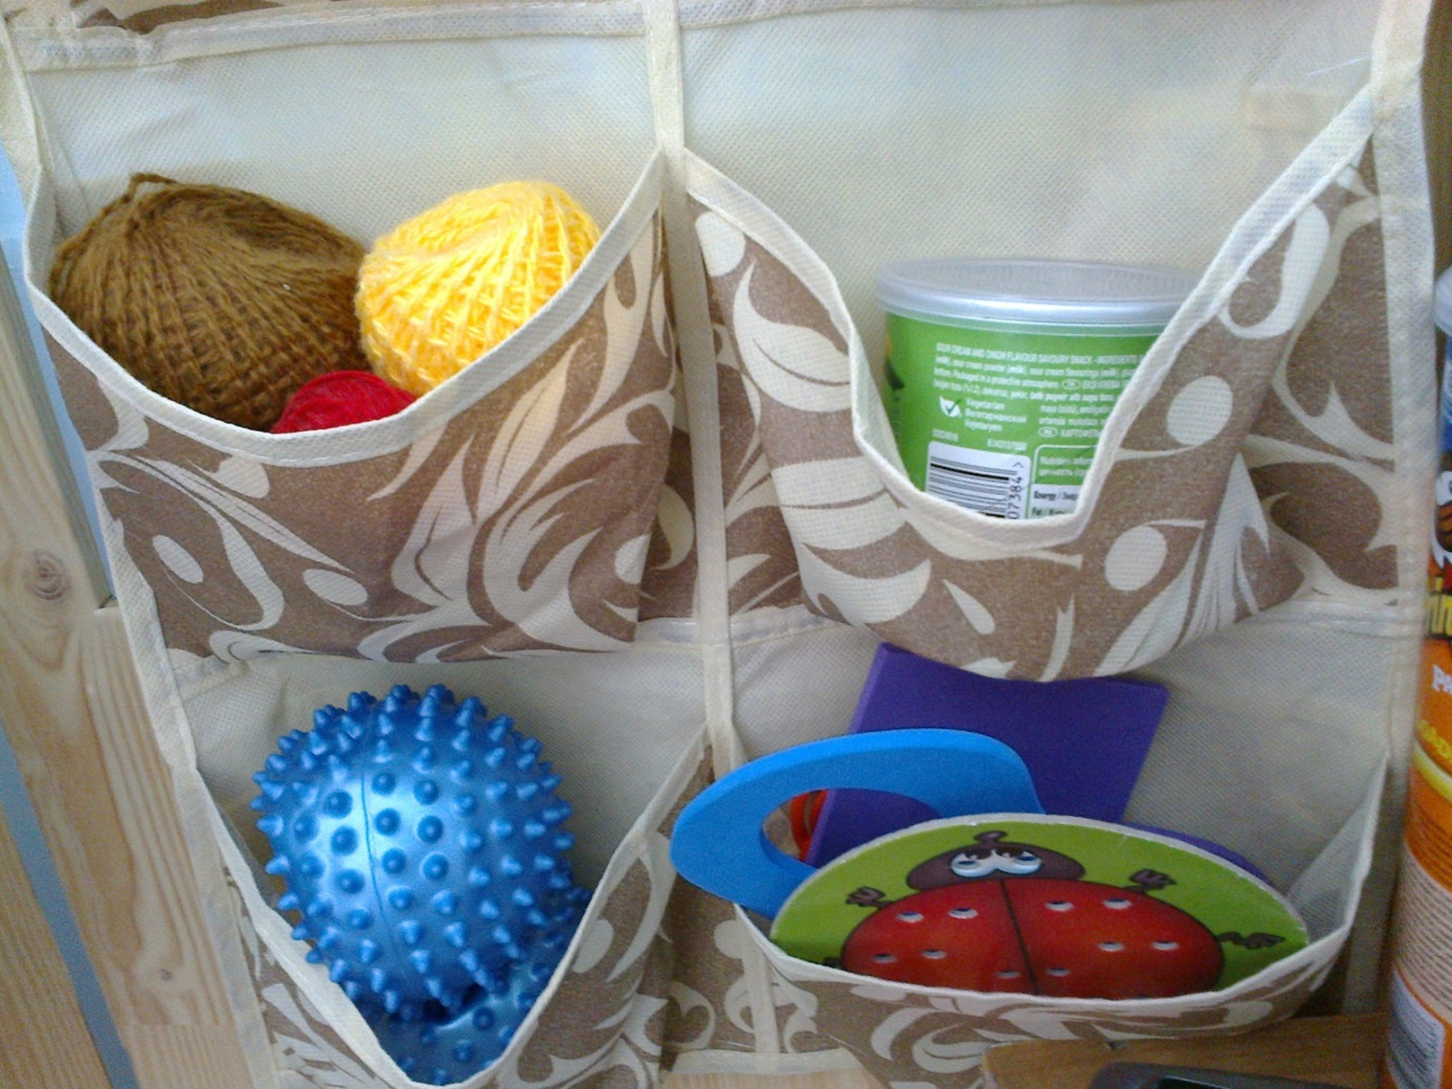
Шнуровки, массажные мячики,
разноцветные клубочки, шумовая коробочка

Slide 14
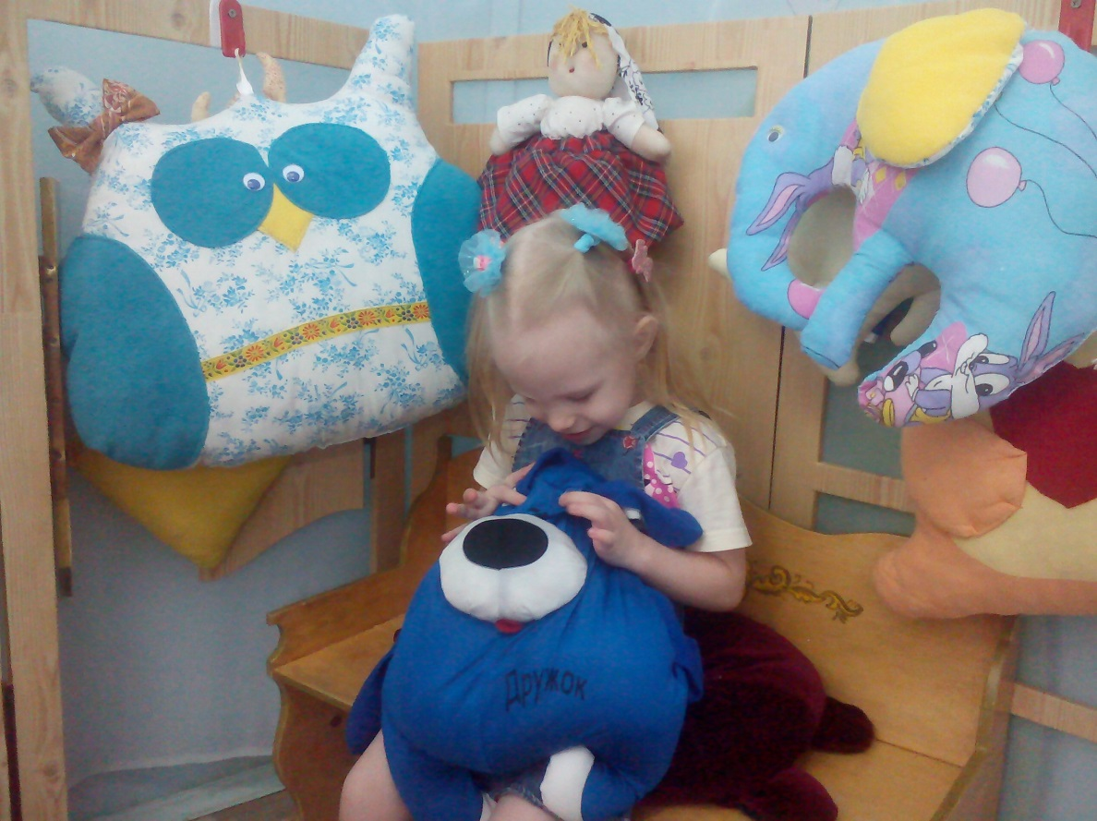
Нам очень нравится уголок уединения

Slide 15
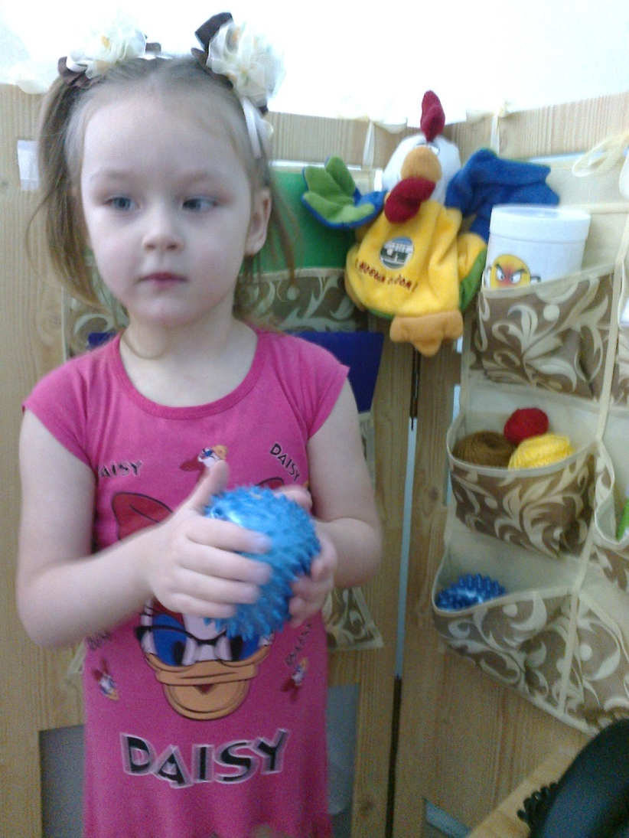

Slide 16
Спасибо
за внимание

